Slide 1
ГКОУ «Специальная (коррекционная) общеобразовательная школа-интернат № 19»
Речевая практика
2 класс урок № 4
Тема: День рождения! Накрываем на стол.
Цель: знакомство с лексическим значением новых слов.

Slide 2
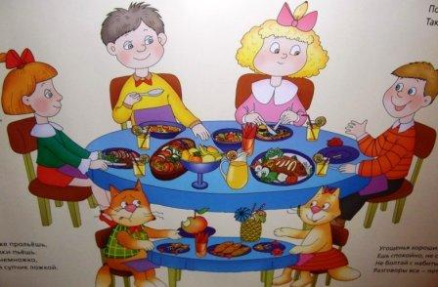
Повторить когда день рождения у ребенка.
Какими словами можно поздравить бабушку, друга и т. д.
Правила поведения за праздничным столом.

Slide 3
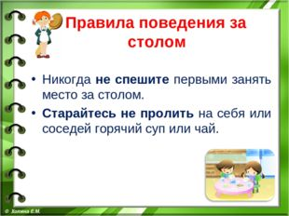

Slide 4
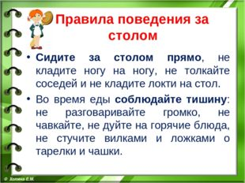

Slide 5


Slide 6
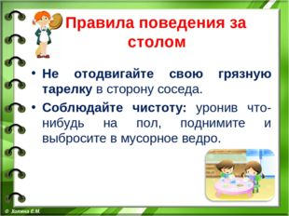

Slide 7
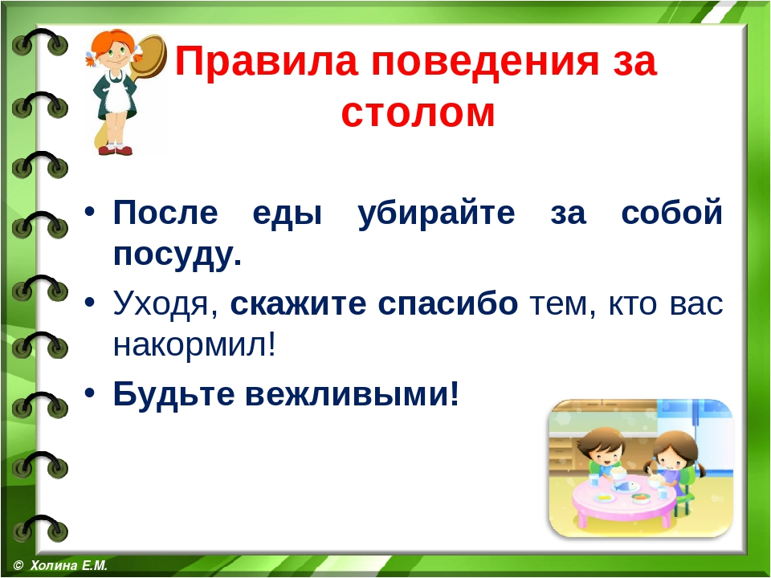

Slide 8


